Slide 1
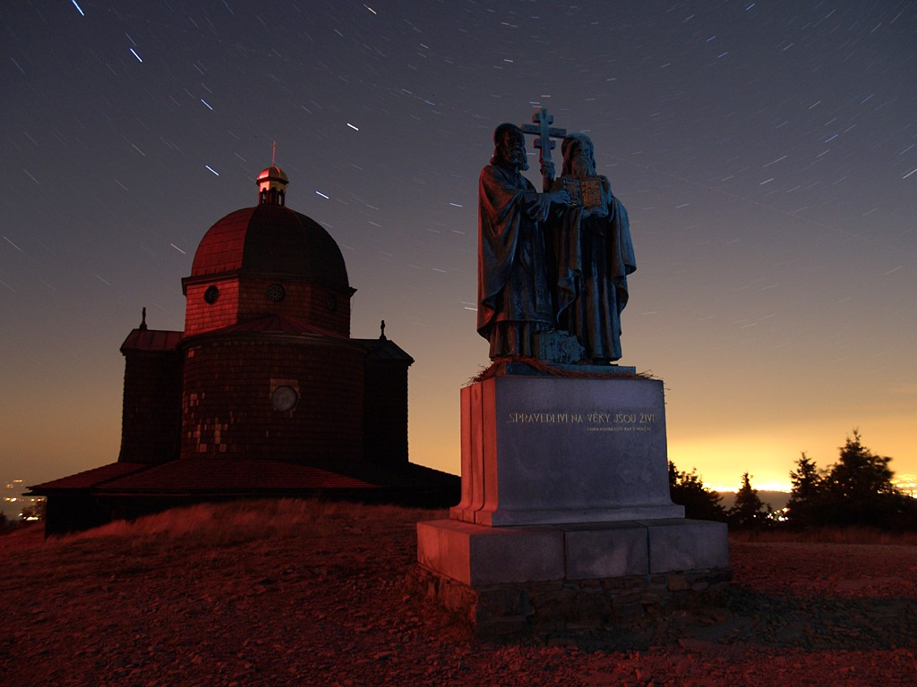
Pánu Bohu do oken…

Slide 2
Tyto snímky vznikly pod přírodní oblohou, některé objekty jsou osvětleny pouze ruční svítilnou…

Slide 3
Dřevěný kostelík Panny Marie na Grůni

Slide 6
Kostel sv. Jindřicha ve Starých Hamrech

Slide 9
Kostel sv. Máří Magdalény v Kunčicích pod Ondřejníkem

Slide 11
Kaple sv. Antonína Paduánského na Solárce ve Frýdlantu nad Ostravicí.

Slide 12
Dřevěná kaple se soškou v Trojanovicích na Bystrém

Slide 14
Radegast na Pustevnách

Slide 15
Kaple sv. Cyrila a Metoděje na Radhošti

Slide 17
Pokud by se někdo rozhodl tyto nádherné památky osvětlit, snímky by nikdy nemohly vzniknout…

Slide 18
Zamysleme se kam skutečně chceme svítit…

Slide 19
Na památku nebo do nebe?

Slide 20
Na mraky?

Slide 21
Pánu Bohu do oken???

Slide 22
Řešení existuje…
Nesviťme lacinými reflektory od země! Sviťme shora dolů!
Nedovolme vznikat přesahům, osvětlená má být památka, ne vzduch nad ní!
Nesviťme na každý kousíček plochy, zvýrazněme detaily!
Na památky není potřeba svítit celou noc, když ruch utichne…

Slide 23
Cílem prezentace nebylo sdělit „zhasněme, svícení je špatné“. Cílem prezentace je dát námět k zamyšlení a sdělit, že svítit na památky se má, ale s rozumem!

Slide 24
Motto na závěr
„Pro oslavu toho, co člověk stvořil
pro Boha, nevidíme to, co Bůh
stvořil pro člověka.“

